Slide 1
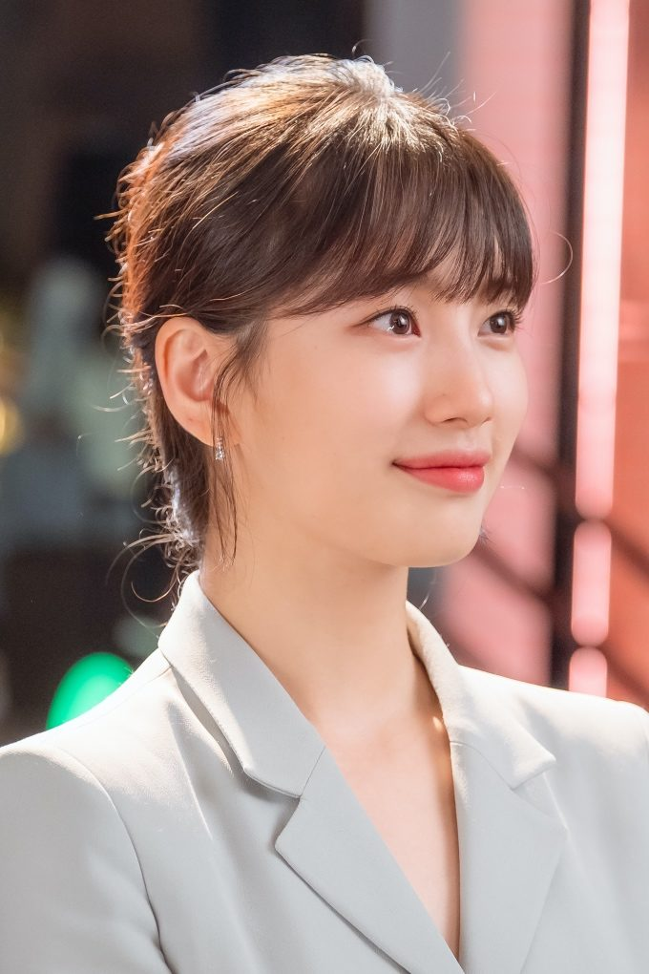
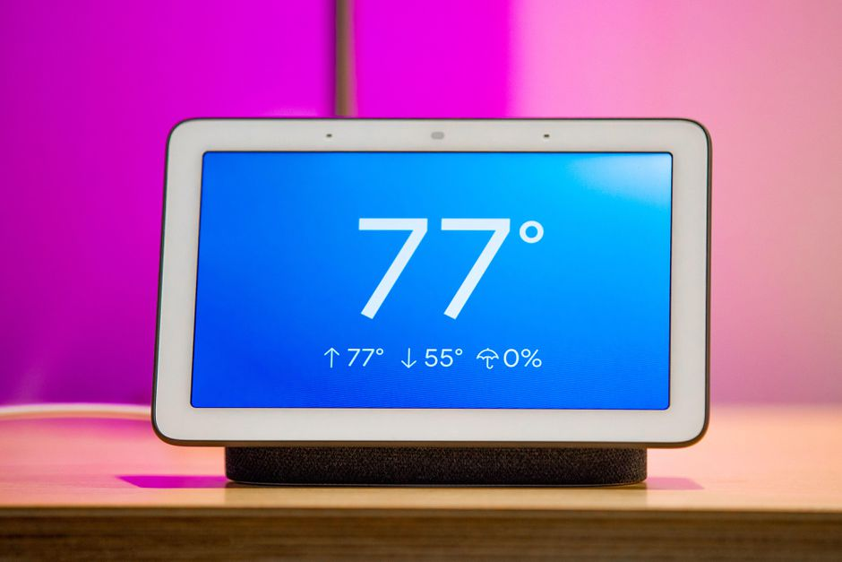
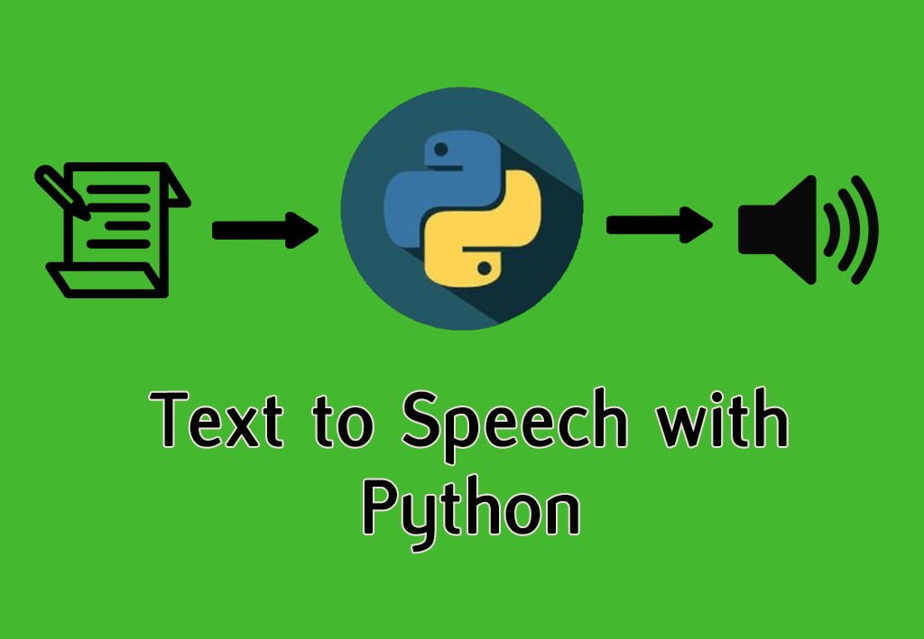



Psit project 2020 Suzy by ned tec.

Slide 2

Suzy คืออะไร?
Suzy เป็น Ai ที่เข้าใจและสามารถโต้ตอบกับเราได้ มีฟังก์ชั่นมากมายให้เลือกใช้เปรียบเสมือนเลขา และ ผู้ช่วยส่วนตัวในชีวิตประจำวัน

Slide 3
ที่มาและแรงบันดาลใจของโครงงาน
มีแรงบันดาลใจมาจาก “Jarvis” ใน Ironman และ “ยองชิล” ใน Start up
พวกเราต้องการให้คนปกติ หรือ ผู้พิการสามารถเข้าถึงผลิตภัณฑ์ต่างๆบนอินเตอร์เน็ตได้อย่างสะดวกสบาย
ต้องการยกระดับความปลอดภัยบนท้องถนน และ อำนวยความสะดวกแก่ผู้ที่ใช้รถยนต์ในการเดินทาง

Slide 4
วัตถุประสงค์ของโครงงาน
เพื่อให้เกิดการเรียนรู้และทักษะเกี่ยวกับภาษาpythonมากขึ้น
เพื่อที่จะสามารถนำความรู้ที่ศึกษามาประยุกต์ใช้ในการทำโปรเจ็คและสามารถนำไปใช้ในอนาคตได้
เพื่อให้โปรเจ็คที่เราทำไปใช้ได้จริงและเกิดประโยชน์กับคนหมู่มากได้

Slide 5
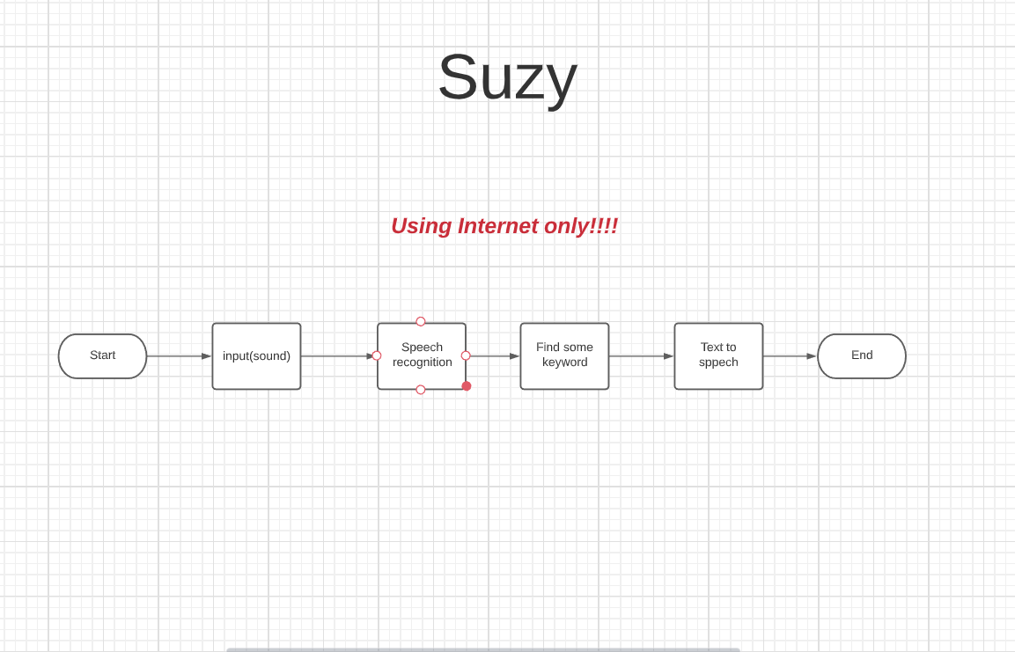
โครงสร้างการทำงานของ Suzy

Slide 6
ความสามารถของ suzy
สามารถบอกเวลาแบบ real-time
สามารถบอกวันที่ปัจจุบัน
สามารถบอกสภาพอากาศ ณ เวลานั้น
สามารถบอกอุณหภูมิ ณ เวลานั้น
สามารถเปิดเว็บต่างๆได้ดด้วยเสียง

